Slide 1
리퍼컨테이너 내부환경 모니터링 시스템
학과 | 컴퓨터소프트웨어과
학번 | 202445379
반 | 1반
이름 | 김건엽

Slide 2
내용
주제 설명(개요)
준비물
설정(라이브러리)
회로도 구성
프로그래밍
실행 영상

Slide 3
시스템 개요
리퍼 컨테이너 내부 환경을 실시간으로 모니터링하여 최적의 조건을 유지하는 시스템을 개발하는 것을 목표로 합니다. 이 시스템은 온도, 습도, 조도 등의 데이터를 지속적으로 수집하고 분석하여, 설정된 범위를 벗어날 시 즉각적으로 관리자에게 알림을 전송합니다. 이를 통해 화물의 품질을 유지하고 손상을 예방하며, 운송 과정의 신뢰성과 효율성을 높일 수 있습니다.

Slide 4
리퍼 컨테이너란 무엇인가요?
리퍼 컨테이너(Reefer Container)는 내부에 냉동 및 냉장 장치를 갖춘 특수 컨테이너로, 온도에 민감한 화물의 운송에 사용됩니다. 이 컨테이너는 내부 온도를 -25°C에서 +25°C까지 조절할 수 있어, 신선 식품, 의약품 등의 품질을 유지하며 안전하게 운송할 수 있습니다.

Slide 5
문제점
온도 및 습도 관리 실패:
문제점: 내부 온도와 습도가 적절하게 유지되지 않으면, 신선 식품이나 의약품 등의 품질이 저하될 수 있습니다.
불이익: 화물 손상으로 인한 경제적 손실, 고객 신뢰도 하락, 법적 분쟁 발생 가능성 등이 있습니다.
컨테이너 문 개폐 상태 미확인:
문제점: 컨테이너 문이 예상치 않게 열리거나 닫히는 상황을 파악하지 못하면, 도난이나 오염 등의 위험이 증가합니다.
불이익: 화물 손실, 안전 문제, 보험 비용 증가 등이 발생할 수 있습니다.
실시간 모니터링 부재:
문제점: 이상 상황을 즉시 감지하지 못하면, 신속한 대응이 어려워 피해 규모가 커질 수 있습니다.
불이익: 대응 지연으로 인한 손실 확대, 운영 효율성 저하 등이 있습니다.

Slide 6
모니터링 시스템 도입을 통한 해결 방안
온도 및 습도 실시간 모니터링:
해결 방안: DHT11 센서를 활용하여 내부 온도와 습도를 지속적으로 측정하고, 설정된 범위를 벗어날 시 즉각적인 알림을 통해 문제를 신속히 해결할 수 있습니다.
컨테이너 문 상태 감지:
해결 방안: 조도 센서를 통해 내부 빛의 변화를 감지하여 문이 열리거나 닫힌 상태를 실시간으로 파악하고, 예상치 못한 개폐 시 경고를 발송하여 보안을 강화할 수 있습니다.
실시간 알림 및 대응 체계 구축:
해결 방안: NodeMCU를 통해 수집된 데이터를 Wi-Fi를 통해 텔레그램과 연동하여, 이상 상황 발생 시 관리자에게 즉시 알림을 전송함으로써 신속한 대응이 가능합니다.

Slide 7
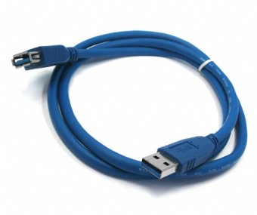

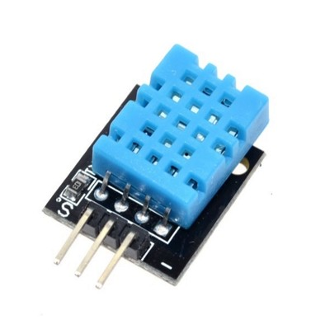
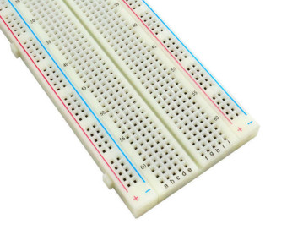
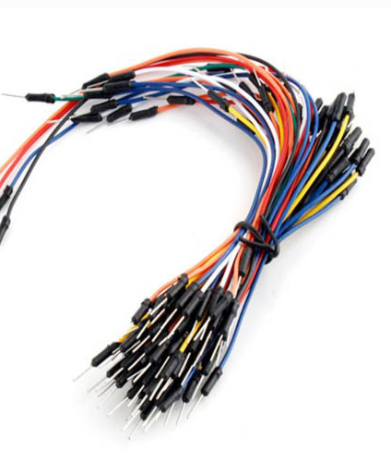
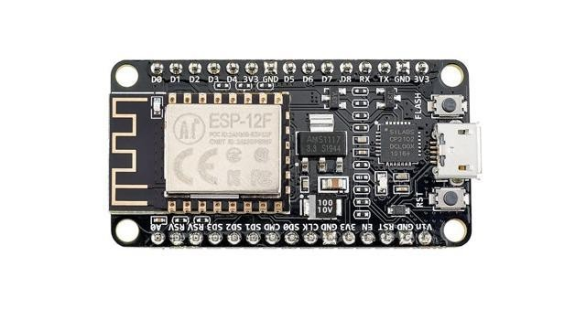
준비물

Slide 8
텔레그램 설정
1. 텔레그램 설치 및 가입, 로그인
2. BotFather 검색하여 BotFather 실행
3. BotFather에서 새로운 봇 생성 – BOT_TOKEN 알아내기
https://api.telegram.org/bot발급받은HTTP-API토큰/getUpdates
4.CHAT_ID 알아내기
5. 라이브러리 : <UniversalTelegramBot.h> 추가

Slide 9
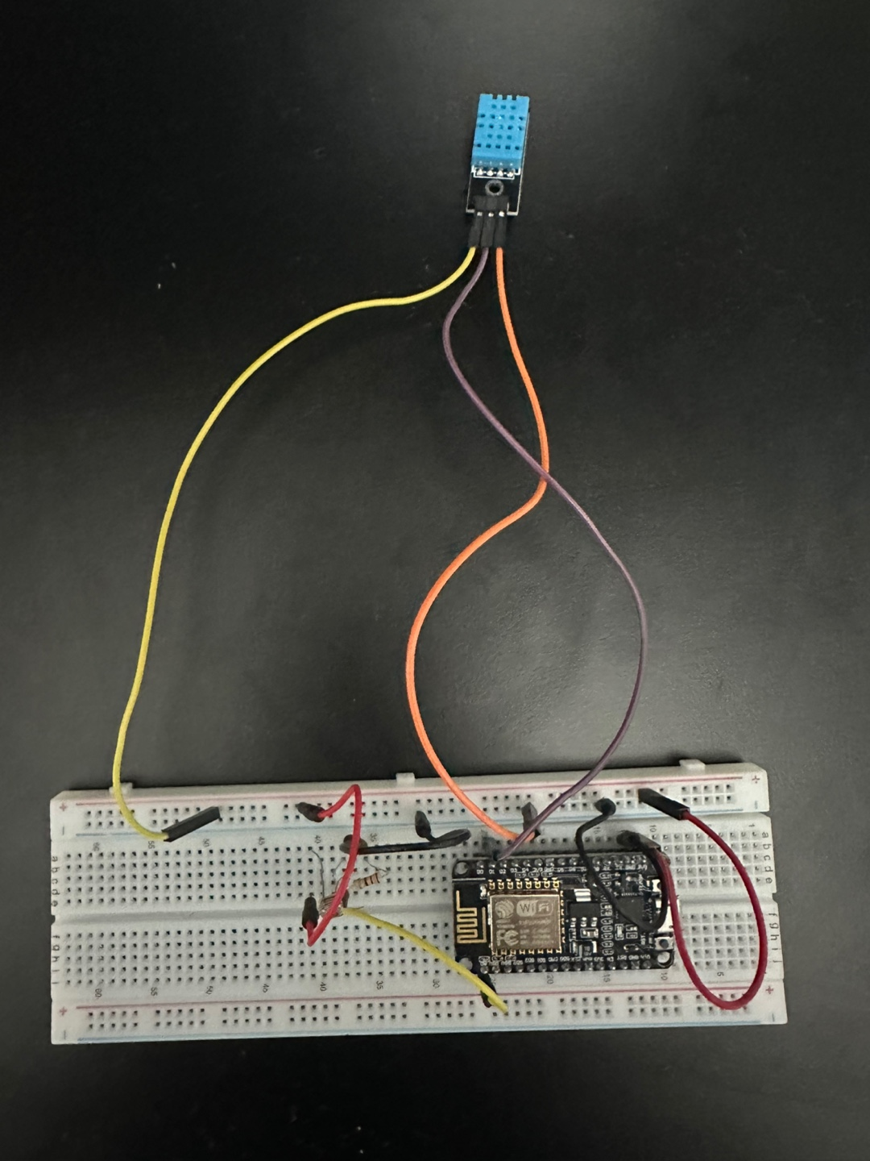
회로도 구성

Slide 10
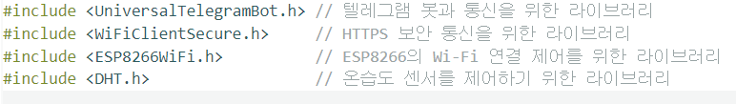
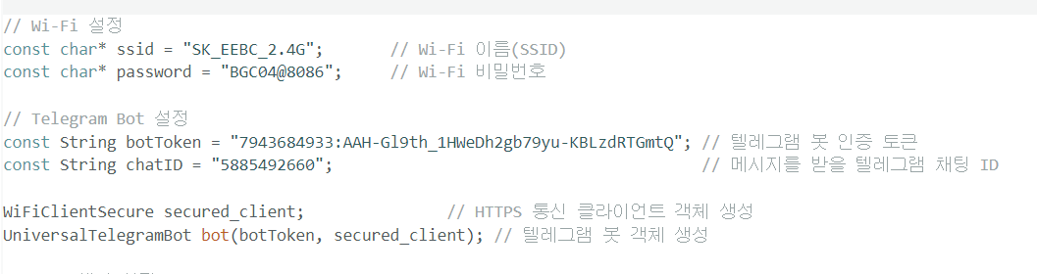
프로그래밍

Slide 11
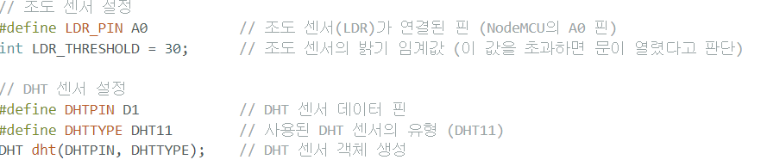
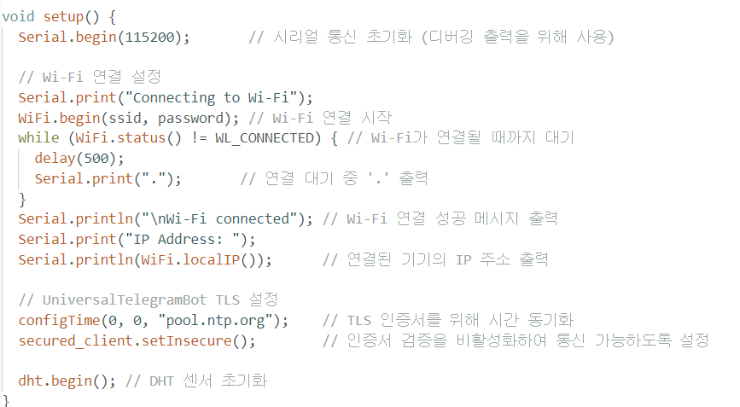
프로그래밍

Slide 12
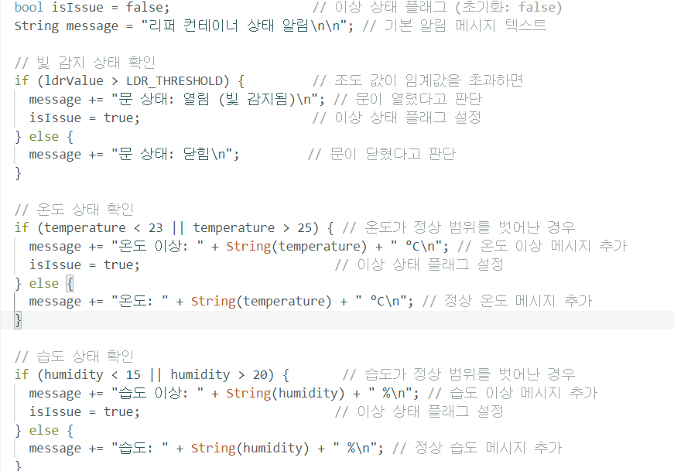
프로그래밍

Slide 13
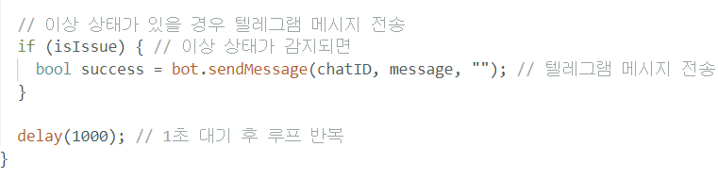
프로그래밍

Slide 14
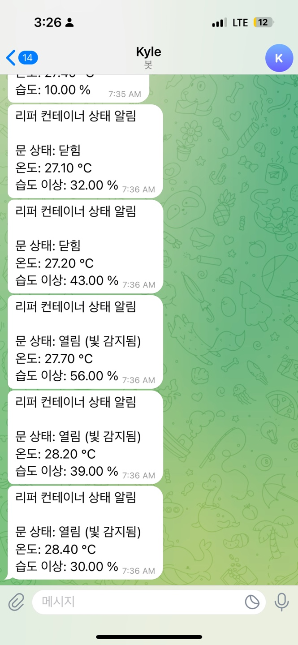
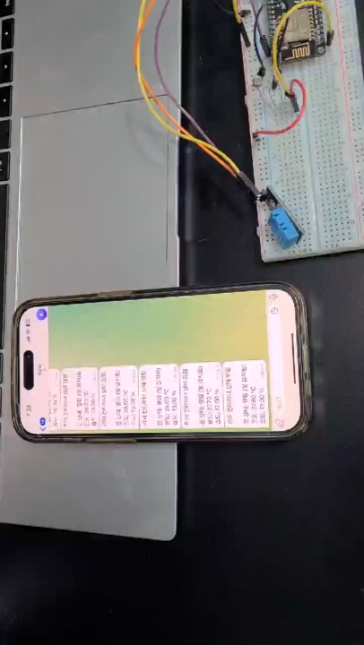
실행 영상

